Slide 1
プリキュアプロフィール共有サイト
「キュアサークル - CureCircle」のご紹介
7 月 ３ 日 現 v1.0.0
田中 敦喜

Slide 2
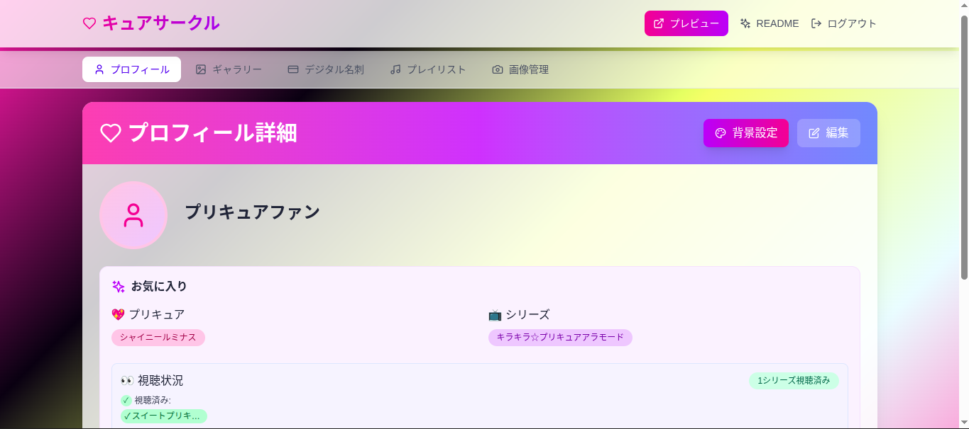
概要
プリキュアファン向けのプロフィール作成・共有サービス。ファン同士の交流を促進するためのプラットフォームとして開発されたWebサイトです。

Slide 3
ターゲット
プライマリターゲット : プリキュアシリーズのファン
セカンダリターゲット : アニメファンコミュニティ
年齢層 : 幅広い年齢層(子供から大人まで)
利用シーン : ファン同士の交流、イベントでの自己紹介、SNSでのプロフィール共有

Slide 4
制作経緯
プリキュアファンが自分の好みや推しを効果的に表現、共有できるプラットフォームの必要性
既存のSNSでは表現しきれない詳細なファン情報の管理需要
ファン同士の交流促進とコミュニティ形成の支援
デジタル名刺という新しい形での自己表現手段の提供

Slide 5
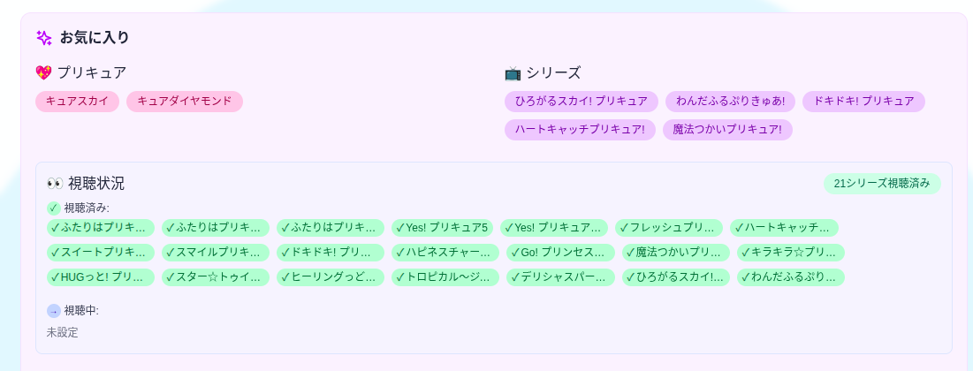
機能紹介
プロフィール作成機能
  お気に入りのプリキュアシリーズ、キャラクター、妖精などの登録
  詳細なファン情報の管理
  カスタマイズ可能な背景設定

Slide 6
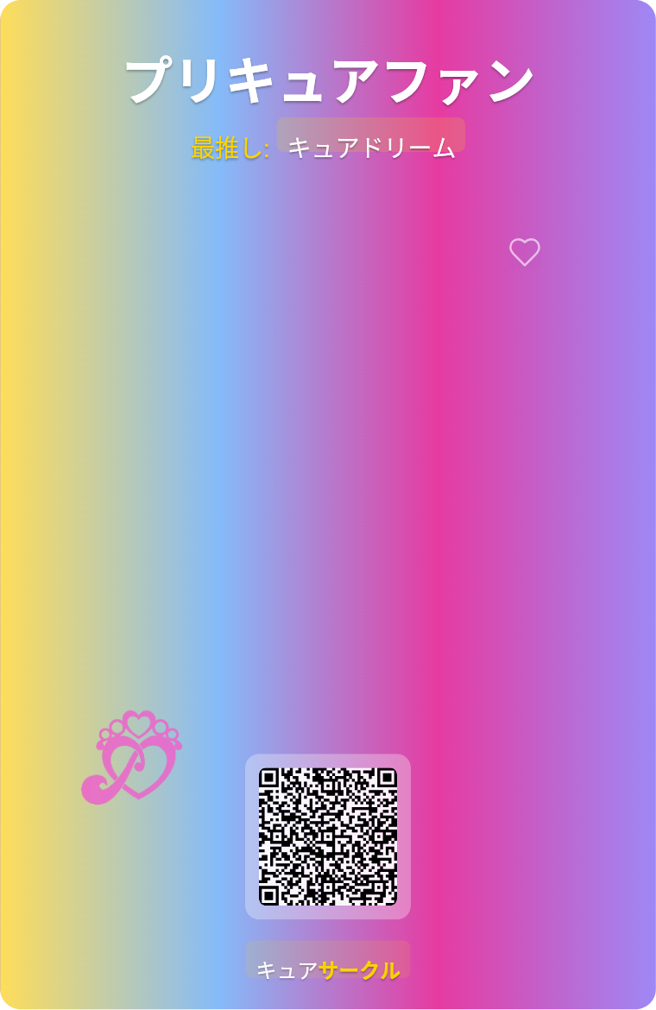
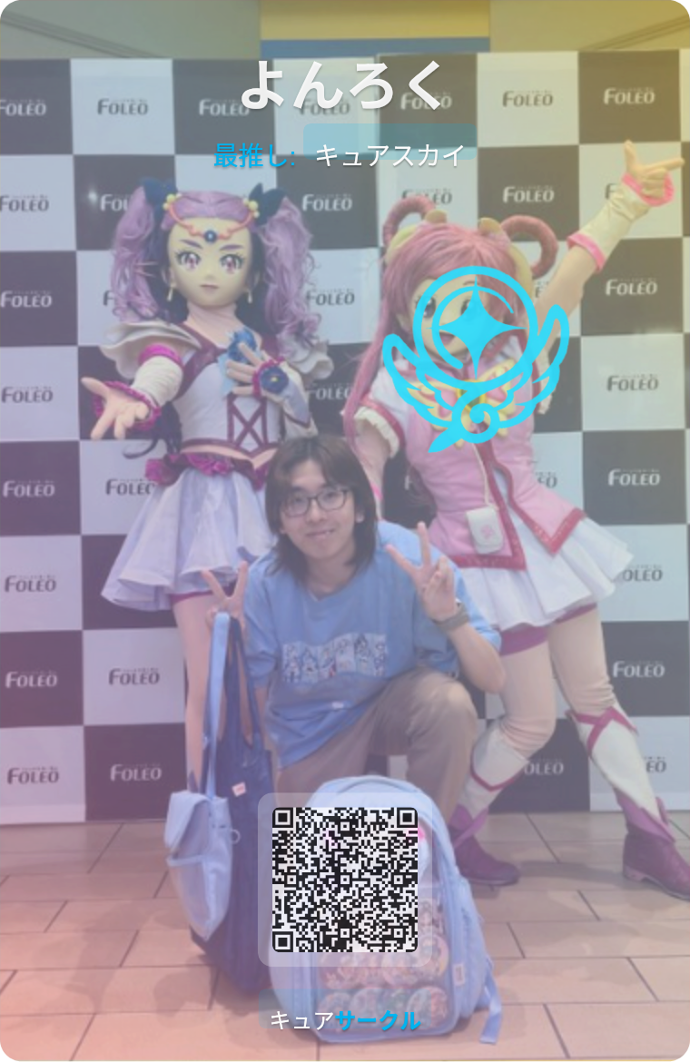
機能紹介
デジタル名刺機能
  カスタマイズ可能な共有用デジタルカード
  QRコード生成による簡単共有
  PNG画像としてエクスポート可能

Slide 7
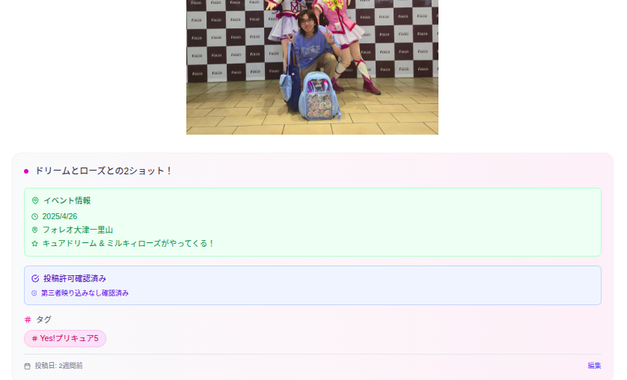
機能紹介
画像ギャラリー
  お気に入りの画像の管理と投稿
  Supabase Storageを活用した安全なファイル保存
  イベント系画像の投稿時のガイドライン

Slide 8
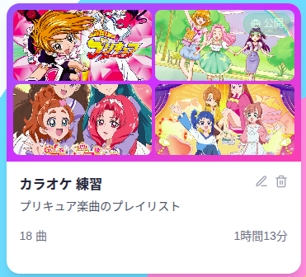
機能紹介
プレイリスト機能
  プリキュア楽曲のプレイリスト作成・共有
  Spotify API連携による楽曲検索
  Spotifyプレイリストのインポート機能
  プリキュア関連楽曲の自動フィルタリング

Slide 9
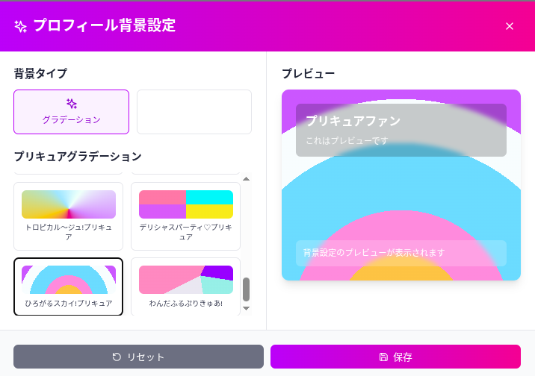
機能紹介
テーマ設定
  プリキュアシリーズに合わせた背景カスタマイズ
  グラデーション、単色の選択

Slide 10
技術スタック
フロントエンド
  Next.js 14 : Reactフレームワーク
  React 18 : UIライブラリ
  TailwindCSS : CSS フレームワーク
  Lucide React : アイコンライブラリ

Slide 11
技術スタック
バックエンド、認証
  NextAuth.js : 認証システム
  Supabase Auth : ユーザー管理
  Supabase Database : PostgreSQLデータベース
  Supabase Storage : ファイルストレージ

Slide 12
技術スタック
外部API連携
  Spotify Web API : 音楽プレイリスト機能
  html2canvas : 画像エクスポート機能
その他のライブラリ
  D3.js : データ可視化
  React QR Code : QRコード生成
  Three.js 3D表現(一部機能)

Slide 13

工夫点・特徴
プリキュア特化のUI/UX
  プリキュアシリーズ風のカラーパレットを活用したデザイン
  各シリーズ固有のグラデーション背景
  プリキュアのクレストやマークなどによる視覚的表現

Slide 14
工夫点・特徴
高度なカスタマイズ性
  ドラッグ＆ドロップによる要素配置
  リアルタイムプレビュー機能
  複数の背景タイプ(グラデーション、単色、画像{一部機能})

Slide 15
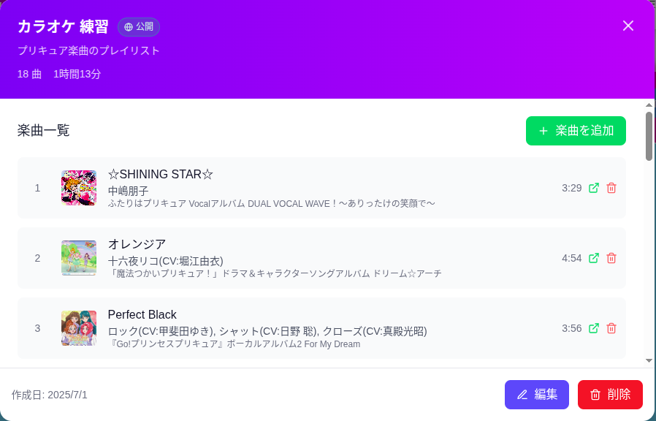
工夫点・特徴
Spotify連携の実装
  Client Credentials Flowによる認証
  プリキュア楽曲の自動フィルタリング

Slide 16
工夫点・特徴
共有機能の充実
  QRコードによる簡単共有
  PNG画像エクスポート
  パブリック共有ページの自動生成

Slide 17
課題と解決策
課題１ : パフォーマンス最適化
  初期開発段階では、データの取得や画像処理において表示速度の遅延が発生していました。特に画像ギャラリーやプロフィール画面など、ユーザー体験に直結する部分でパフォーマンスの工場が求められました。
解決策
  Next.jsの最適化機能やSSR(サーバーサイドレンダリング)、画像の遅延読み込み(Lazy Load)を導入
  必要なデータのみを効率的に取得することで、ページの初期表示速度を大幅に改善

Slide 18
課題と解決策
課題２ : デザイン面(デジタル名刺)
  「名刺は横型で作るもの」という先入観があり、従来通りの横長のデザインでプロトタイプを作成していました。しかし、スマートフォンでの表示などを考慮すると、横だと物足りなさを感じました。
解決策
  思い切って「縦型名刺デザイン」を採用
  スマホ表示との相性が良く、SNSシェア時の視認性も向上

Slide 19
課題と解決策
課題３ : SQLデータ入力の効率化
  2025年段階で約22作品もあるエピソードデータを手入力するには膨大な時間と労力が必要でした。正確性の維持や、更新作業の手間も大きな課題となりました。
解決策
  「しょぼいカレンダー」からエピソード情報を自動取得
  取得したデータをAIで解析し、SQL文を自動生成
  これにより、約22作品分のエピソードデータを一括かつ、短時間でデータベースに登録し、作業効率と正確性が飛躍的に向上

Slide 20
今後の展望
Spotifyへのエクスポート機能
  プレイリスト作成だけでなく、キュアサークル上で編集したプレイリストをSpotifyアカウントにエクスポートできる機能を追加予定
デジタル名刺デザインの多様化(横型名刺の再検討)
  現在主流の縦型名刺に加え、従来の横型レイアウトや新たなデザインパターンも取り入れ、ユーザーの自己表現の選択肢を増やします

Slide 21
今後の展望
ユーザー間のフォロー機能
  SNSや、リアルタイムで繋がるためのフォロー機能を追加し、コミュニティの活性化や交流の機会を増やします
イベント情報連携
  プリキュア関連のイベントや、ファンミーティングなどの情報をアプリ内で確認・共有できる機能を実装し、交流のきっかけ作りをサポートします

Slide 22
クレジット
開発デザイン : 田中 敦喜
Github : https://github.com/atsukitanaka0922
HP : https://www.curecircle.net/
デプロイ : Vercel
プレゼン作成 : LibraOffice Impress
プリキュアは東映アニメーション株式会社の登録商標です。
当サイトは個人ファンサイトであり、株式会社東映アニメーション
および関連会社とは一切関係ありません。

Slide 23
以上で「キュアサークル」の紹介を終わります！
引き続き、ポートフォリオをお楽しみください！

